Slide 1
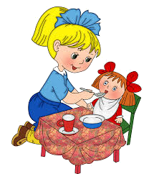
МУНИЦИПАЛЬНОЕ КАЗЁННОЕ ДОШКОЛЬНОЕ ОБРАЗОВАТЕЛЬНОЕ УЧРЕЖДЕНИЕ «ДЕТСКИЙ САД КОМБИНИРОВАННОГО ВИДА № 19 "МАЛЫШОК»
«Сюжетно-ролевая игра: планирование, организация, тематика»
Подготовила
Новопашина Е.В.
Шелехов
2017

Slide 2
ФГОС ДО о детской игре
1. п.1.2.(4) Одним из основных принципов стандарта является «реализация Программы в формах, специфических для детей данной возрастной группы, прежде всего в форме игры …».
2. п.2.7. Конкретное содержание указанных образовательных областей зависит от возрастных и индивидуальных особенностей детей, определяется целями и задачами Программы и может реализовываться в различных видах деятельности (общении, игре, познавательно-исследовательской деятельности - как сквозных механизмах развития ребенка).
3. п.3.2.5. Условия, необходимые для создания социальной ситуации развития детей, соответствующей специфике дошкольного возраста: , «…поддержка спонтанной игры детей, ее обогащение, обеспечение игрового времени и пространства».

Slide 3
Один из целых ориентиров на этапе завершения дошкольного образования
«Ребенок обладает развитым воображением, которое реализуется в
разных видах деятельности, и прежде всего в игре; владеет разными формами и видами игры, различает условную и реальную ситуации; умеет подчиняться разным правилам и социальным нормам»

Slide 4
Игра как деятельность ребенка и игра как педагогическая форма
«Рассматривая воспитательное значение игры, мы имеем в виду игру как форму воспитания, как средство для решения определенных воспитательных задач по отношению к детям дошкольного возраста. Между тем даже в учебной педагогической литературе игру в ее педагогическом значении часто смешивают с игрой как возрастным проявлением ребенка.
Игра как деятельность ребенка развивается по своим законам».
(А.П. Усова. Педагогика игры и её насущные проблемы. // Дошкольное воспитание, 1963, № 1.)

Slide 5
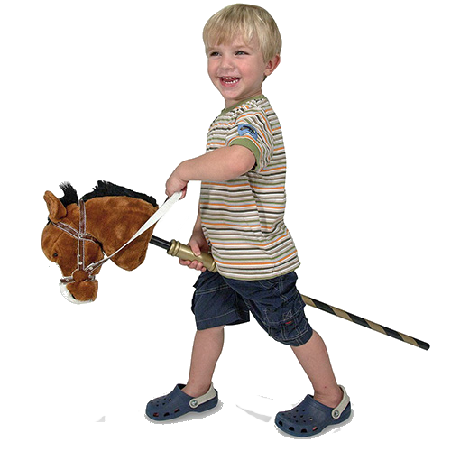
Критерии игры как деятельности:
1. "Воображаемая (условная) ситуация" - расхождение видимого и смыслового полей. (Л.С. Выготский)
2. «…типичное для игры своеобразное соотношение смысла и значения не дано заранее в её условиях, но возникает в самом процессе игры». (А.Н. Леонтьев)

Slide 6
Игра как деятельность
Характеризуется тем, что инициатива в реализации такой игры исходит от самого ребенка: ребенок свободен в постановке или выборе игровых задач.
Характеризуется целостностью - от мотива до способа действия (ребенок играет, потому что он этого хочет, он играет в то, во что хочет, и играет так, как хочет).
Характеризуется эмоциональной насыщенностью, удовольствием от процесса, а не от результата.
Развивается и меняет формы по мере развития (от развернутой внешней предметной деятельности до свернутой внутренней деятельности). В сформированном виде может существовать как действие в составе других видов деятельности.

Slide 7
Е.О. Смирнова. Игра в современном дошкольном образовании // Электронный журнал «Психологическая наука и образование». 2013. № 3.
«…для реализации образовательной программы, построенной на игре, дети должны уметь играть. Для того чтобы выполнить свою ведущую роль и действительно стать средством развития ценных личностных качеств, сама игра должна иметь определенный уровень развития, соответствующий возрасту».

Slide 8
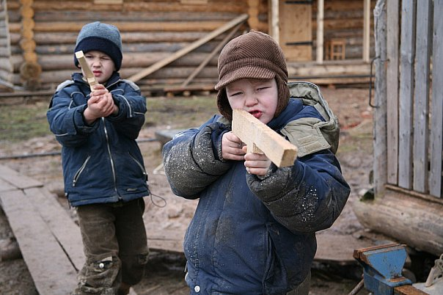
Игра – действие 3-4 года

Slide 9
Младшая группа
Парные взаимодополнительные роли ставят детей перед необходимостью строить ролевой диалог для разворачивания сюжета. Сначала ведущую роль в паре партнеров выполняет педагог, а затем уступает ее другому ребенку и ориентирует детей друг на друга.
Роли инициируются разные – от самых простых мама – дочь до любых социальных ролей и сказочных персонажей.
С позиции своей роли педагог вопросами и репликами активизирует речь детей. Для акцентирования внимания на диалоге в игре используется минимальное количество игрушек.

Slide 10
Формирование условного игрового действия
Условное действие «кормления» с помощью сюжетной игрушки – копии настоящей вещи.
Условное действие «кормления» с помощью палочки – действовать предметом – заместителем.
Условное действие «кормления», осуществляя движения, напоминающие «кормление» ложкой, - действовать с воображаемым предметом.

Slide 11
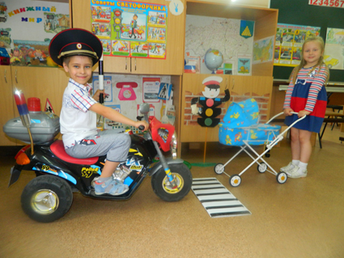
Игра – роль 4-5 лет

Slide 12
Средняя группа
Любая тема игры раскладывается педагогом в виде «куста» ролей: основная(капитан) и несколько сопутствующих ей по смыслу (матрос, водолаз, пассажир).
Важно предоставить возможность каждому реёнку выполнять основную и сопутствующие роли для приобретения опыта ролевого взаимодействия.
К концу игры можно подключить вторую роль, такую же как основная.

Slide 13
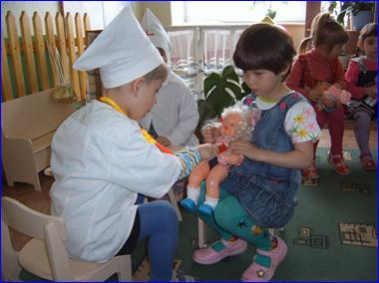
Игра – отношение старший возраст

Slide 14
Старшая и подготовительная группа
Метод «игра-придумывание», протекает в словесном плане.
Взрослый ненавязчиво может стимулировать детей к комбинированию и согласованию различных сюжетных событий.
В самостоятельной игре полученные умения по придумыванию сюжетных линий помогают детям полно и согласованно реализовывать свои игровые замыслы.

Slide 15
Приемы руководства сюжетно – ролевой игрой
Косвенные приемы (по Н.Я. Михайленко и Н.А. Коротковой)
Приёмы прямого руководства развитием игровых умений и навыков

Slide 16
Приёмы косвенного воздействия
обогащение знаний детей об общественной жизни на занятиях, во время наблюдения на прогулке, в разговорах с детьми, беседах, при чтении книг, рассматривании картинок, иллюстраций;
формирование знаний о структуре конкретной игровой деятельности, ее цели, средства, последовательность действий, результат, взаимодействие и взаимоотношения людей в процессе труда;
распределение между ними обязанностей;
использование игрушек и создание игровой обстановки;
напоминание о прошлых играх детей, о том, что они видели;
организация изобразительной, трудовой, конструктивной деятельности, которая может подтолкнуть к игре.

Slide 17
Приёмы прямого руководства
ролевое участие в игре;
участие в сговоре детей;
показ образца игрового действия;
предложение готового сюжета игры;
предложение готовой темы игры;
совет по ходу игры, разъяснение;
беседа о содержании предстоящей игры, о распределении в ней ролей;
помощь в распределении ролей, подборе игрушек, атрибутов;
обучение ролевому поведению.

Slide 18
Принципы организации сюжетно-ролевой игры в ДОУ
Воспитатель- интересный партнёр, с которым ребенок чувствует себя на равных, ощущает себя вне оценок, проявляет инициативу
Воспитатель развертывает игру таким образом, чтобы дети сразу открывали и усваивали новый, более сложный способ ее построения.
При формировании игровых умений необходимо одновременно ориентировать ребенка как на осуществление игрового действия, так и на пояснение его смысла партнерам – взрослому или сверстнику.

Slide 19
Основные новообразования дошкольного возраста, формирующиеся в процессе реализации ведущей деятельности - игры
1. Внутренний план деятельности (способность выполнять действия в уме).
2. Знаковая деятельность (знаковая функция сознания).
3. Произвольность поведения и деятельности.
4. Децентрация (преодоление эгоцентризма).
5. Познавательная мотивация.
6. Способность к самоорганизации и целеполаганию.

Slide 20
Что поможет обогатить игровой и жизненный опыт детей?
Для поддержания интереса ребенка к игре, необходимо постоянно обогащать жизненный опыт ребенка.
Обогащение игровых сюжетов детей формируется через:
Экскурсии;
Наблюдения;
Ознакомительные беседы о труде окружающих людей,(врача, шофера, продавца и т.п.);
Беседы;
Чтение художественной литературы;
Отгадывание загадок,
Рассматривание иллюстраций,
Решение проблемных ситуаций,
Изобразительную деятельность,
Конструирование,
Дидактические, словесные и театрализованные игры и т.д.
Разучивание пословиц, физминуток, пальчиковой гимнастики и т. д.
Все эти формы взаимодействия взрослого и ребенка являются основным способом обогащения игрового опыта детей.
Систематическое и планомерное обогащение детей определенным знаниями и навыками является моделированием игрового опыта детей, который подготавливает детей к сюжетно-ролевой игры.

Slide 21
Тематика сюжетно-ролевых игр
Младшая группа | Дочки – матери Семья Больница – роль больного выполняет кукла Парикмахерская Шофер – автобус Строительство Магазин Детский сад

Slide 22
Тематика сюжетно-ролевых игр
Средняя группа | Дочки – матери Семья – мама идет в театр, магазин. Больница для людей, зверей Парикмахерская Магазин Детский сад – утренняя гимнастика + проведение занятий. Автобус – шофер. Матросы – капитан, пароход, водолазы.

Slide 23
Тематика сюжетно-ролевых игр
Старшая группа | Почта Строительство Летчики Магазин игрушек, хлебный, продуктовый Аптека Больница лечебное отделение, терапевтическое Детский сад – прием, режимные моменты Птицеферма Свиноферма Зоопарк Молочная ферма Пограничник Железнодорожник

Slide 24
Тематика сюжетно-ролевых игр
Подготовительная группа | Библиотека – читальный зал, абонемент Школа Ателье – ручной труд, магазин тканей, готовых изделий Моряки, пограничники Игры на сельскохозяйственные темы: 1.Молочная ферма 2.Сельско-хозяйственные машины 3.Птицеферма Туристическое агенство Музей К народам Севера Почтовое отделение Цирк Полиция Ветеринарная клиника Поликлинника На втором плане игры на бытовые темы: семья, парикмахерская

Slide 25
Сюжетно – ролевые игры
«Турагентство»
«Салон сотовой связи»

Slide 26
«Почта»
«Библиотека»

Slide 27
«Супермаркет»
«Швейное ателье»

Slide 28
«Мастерская»
«Больница»

Slide 29
«Полиция»
«Цирк»

Slide 30
Спасибо за внимание!

